Slide 1
ONE
la nuova versione di LEGGI D’ITALIA
A cura di Tiziana Fantini

Slide 2
LA BANCA DATI
ONE - LEGGI D’ITALIA GRUPPO WOLTERS KLUWER

Slide 3
Come accedere
Accesso esclusivamente tramite IDEM
Fare clic su "Accedi" in alto a destra > selezionare "ho già un account" > fare clic su "IDEM - GARR" > cercare Università degli Studi di Perugia dalla lista quindi inserire le Credenziali Uniche di Ateneo.
È sufficiente autenticarsi in una sezione per essere automaticamente riconosciuti quali
utenti autorizzati in tutte le altre

Slide 4
SOTTOSEZIONI
IL QUOTIDIANO PER LA PA
ONE – FISCALE
ONE – LEGALE
ONE – PA
EDICOLA PROFESSIONALE

Slide 5
HOME PAGE
Subito in Home page trovi in evidenza:
- ricerca per estremi (normativa, giurisprudenza, codici commentati, Digesto, riviste, formule)
- tutte le novità più importanti: le news de Il Quotidiano per la PA
- gli ultimi documenti pubblicati
- i Codici commentati costantemente aggiornati
- i quesiti di One Risponde risolti dagli esperti.

Slide 6
Consigli all’utilizzo

Slide 9
Ricerca per estremi

Slide 10
Ricerca per estremi – I Codici commentati

Slide 11
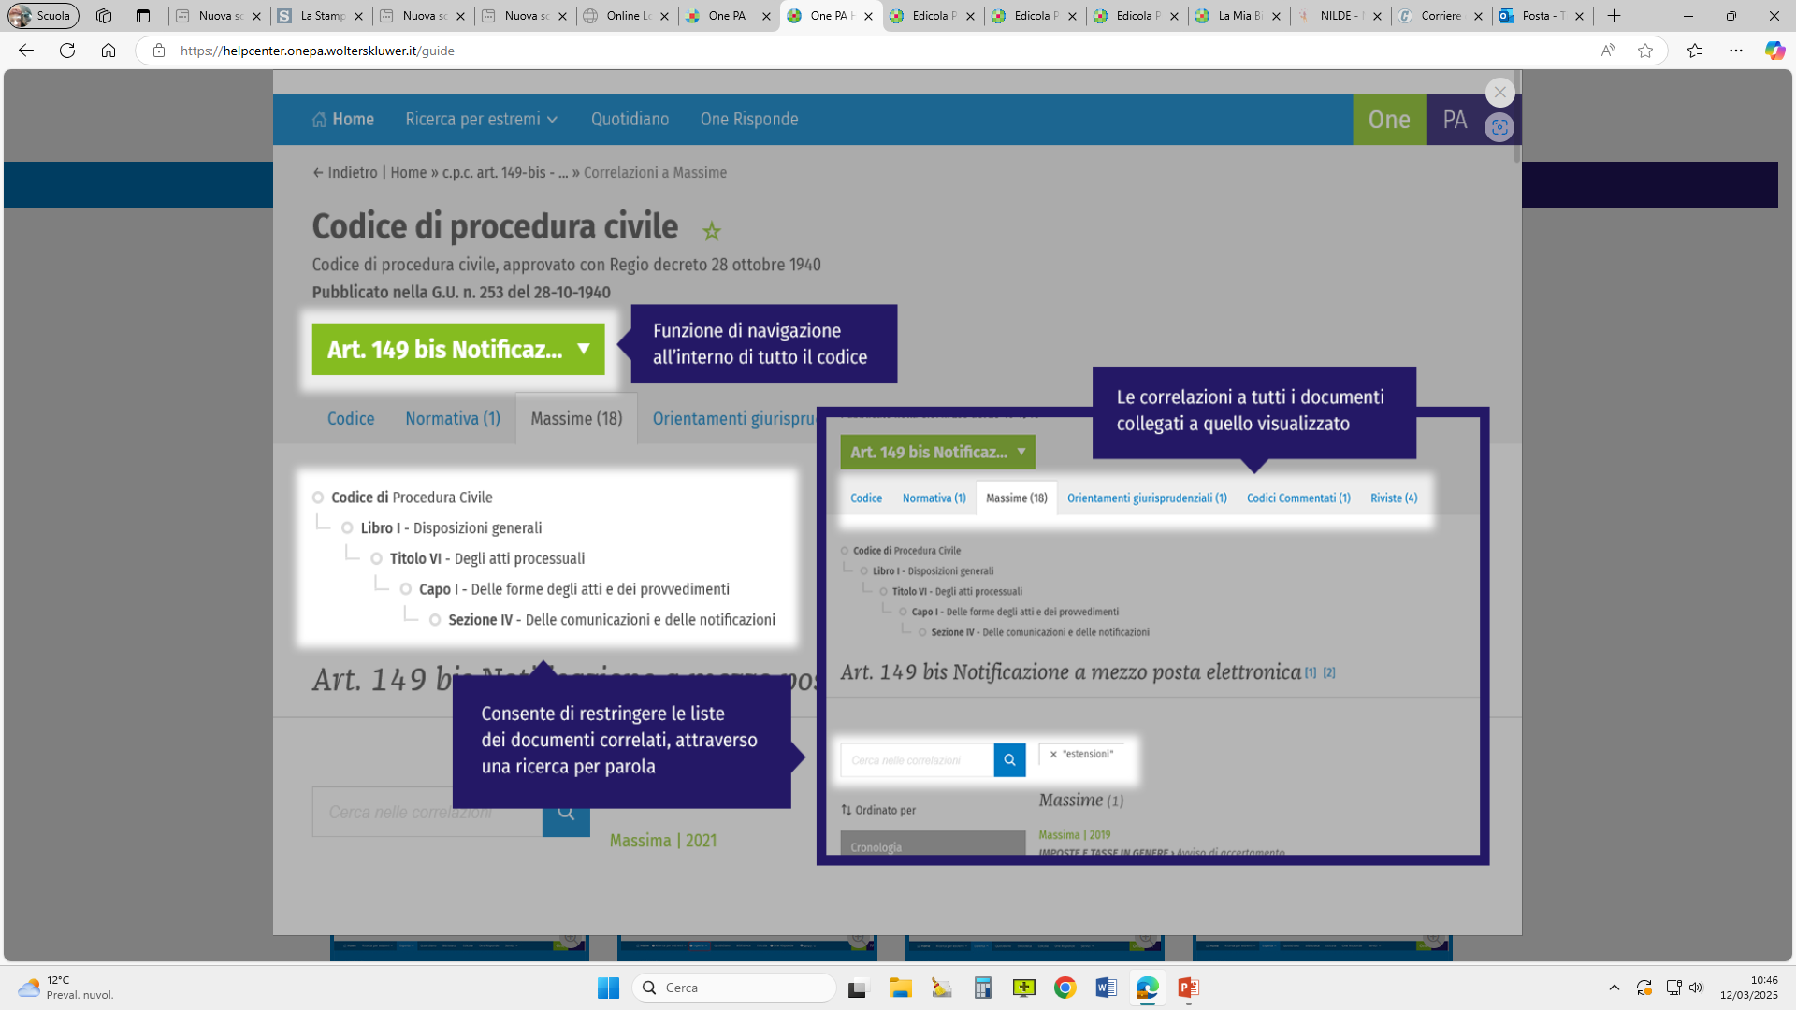

Slide 12
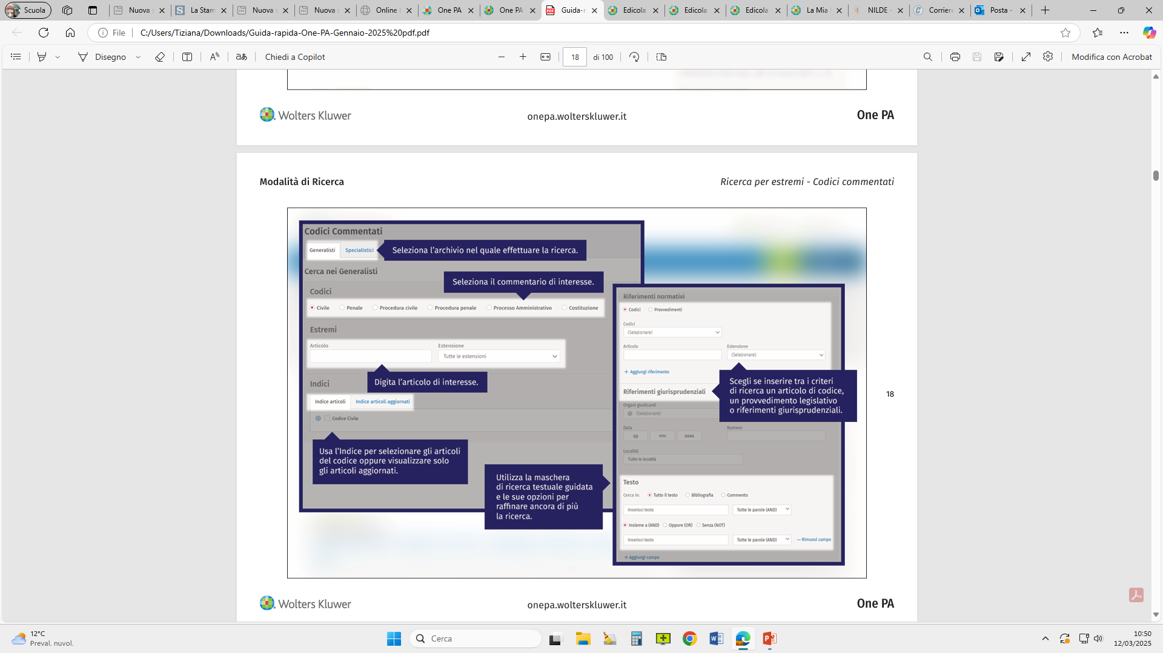

Slide 13
Ricerca per estremi - RIVISTE

Slide 15
Ricerca per estremi - DIGESTO

Slide 17
Dove trovare le riviste Wolters Kluwer
Nell’EDICOLA PROFESSIONALE si trovano tutte le riviste IPSOA, CEDAM, UTET Giuridica, Il Fisco,
Di ogni rivista è possibile trovare l’ultimo numero pubblicato e l’archivio degli arretrati.
Le riviste presenti nella banca dati non sono più disponibili in Biblioteca
in formato cartaceo, a partire dal 2023

Slide 18
Le riviste presenti in EDICOLA PROFESSIONALE
ADL - Argomenti di Diritto del Lavoro - CEDAM
Agricoltura - IPSOA
Ambiente & sviluppo - IPSOA
Azienditalia - IPSOA
Azienditalia - Finanza e Tributi - IPSOA
Azienditalia - Il Personale - IPSOA
Commercio Internazionale - IPSOA
Contratto e Impresa - CEDAM
Contratto e impresa/Europa - CEDAM
Cooperative e Consorzi - IPSOA
Cooperative e enti non profit - IPSOA
Corriere Tributario - IPSOA
Danno e Responsabilità - IPSOA
Diritto del Turismo - IPSOA
Diritto dell'Internet - IPSOA
Diritto e Pratica del Lavoro - IPSOA
Diritto e Pratica Tributaria - CEDAM
Diritto e pratica tributaria internazionale - CEDAM
Diritto Penale e Processo - IPSOA
Enti non profit - IPSOA
Esecuzione forzata - UTET Giuridica
Famiglia e Diritto - IPSOA
Famiglia, persone e successioni - UTET Giuridica
Finanziamenti su misura - News - IPSOA
Fiscalità & Commercio Internazionale - IPSOA
Fiscalità Internazionale - IPSOA
Giornale di diritto amministrativo - IPSOA
Giurisprudenza Italiana - UTET Giuridica
GT - Rivista di Giurisprudenza Tributaria - IPSOA

Slide 19
Guida alla Fatturazione - IPSOA
I Contratti - IPSOA
Igiene & Sicurezza del Lavoro - IPSOA
Igiene & Sicurezza del Lavoro - Corsi - IPSOA
Il Corriere Giuridico - IPSOA
Il Diritto Fallimentare e delle Società Commerciali - CEDAM
Il Diritto Industriale - IPSOA
Il Fallimento - IPSOA
Il Giudice di pace - IPSOA
Il lavoro nella giurisprudenza - IPSOA
Immobili & proprietà - IPSOA
Int'l Lis - IPSOA
L'IVA - IPSOA
La Nuova Giurisprudenza Civile Commentata - CEDAM
La Responsabilità Civile - UTET Giuridica
Le Nuove Leggi Civili Commentate - CEDAM
Le Società - IPSOA
Notariato - IPSOA
Obbligazioni e Contratti - UTET Giuridica
Rassegna Tributaria - Il fisco
Rivista di Diritto Civile - CEDAM
Rivista di Diritto Internazionale Privato e Processuale - CEDAM
Rivista di Diritto Processuale - CEDAM
Rivista Trimestrale di Diritto Penale dell'Economia - CEDAM
Studium Iuris - CEDAM
Trusts e attività fiduciarie - IPSOA
Urbanistica e appalti - IPSOA

Slide 20
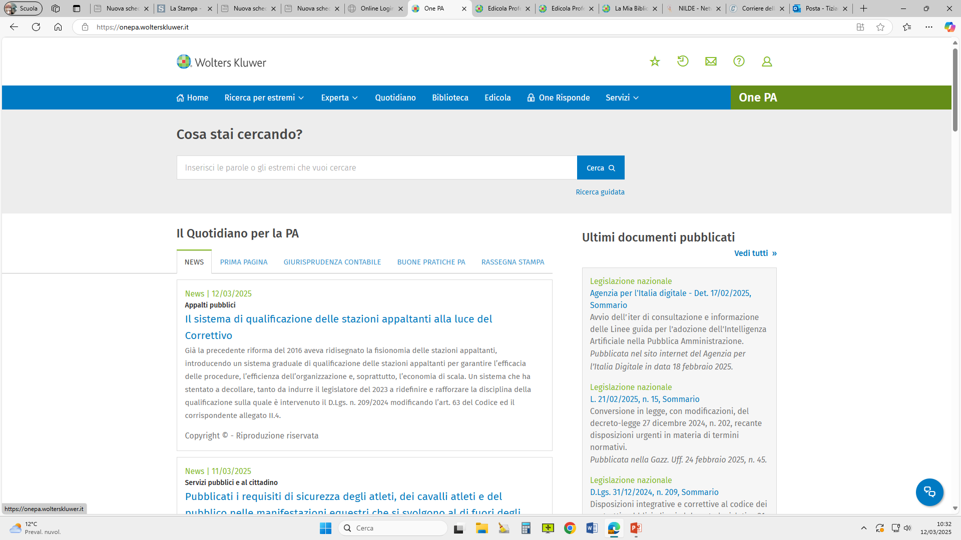

Slide 21
EDICOLA PROFESSIONALE

Slide 22
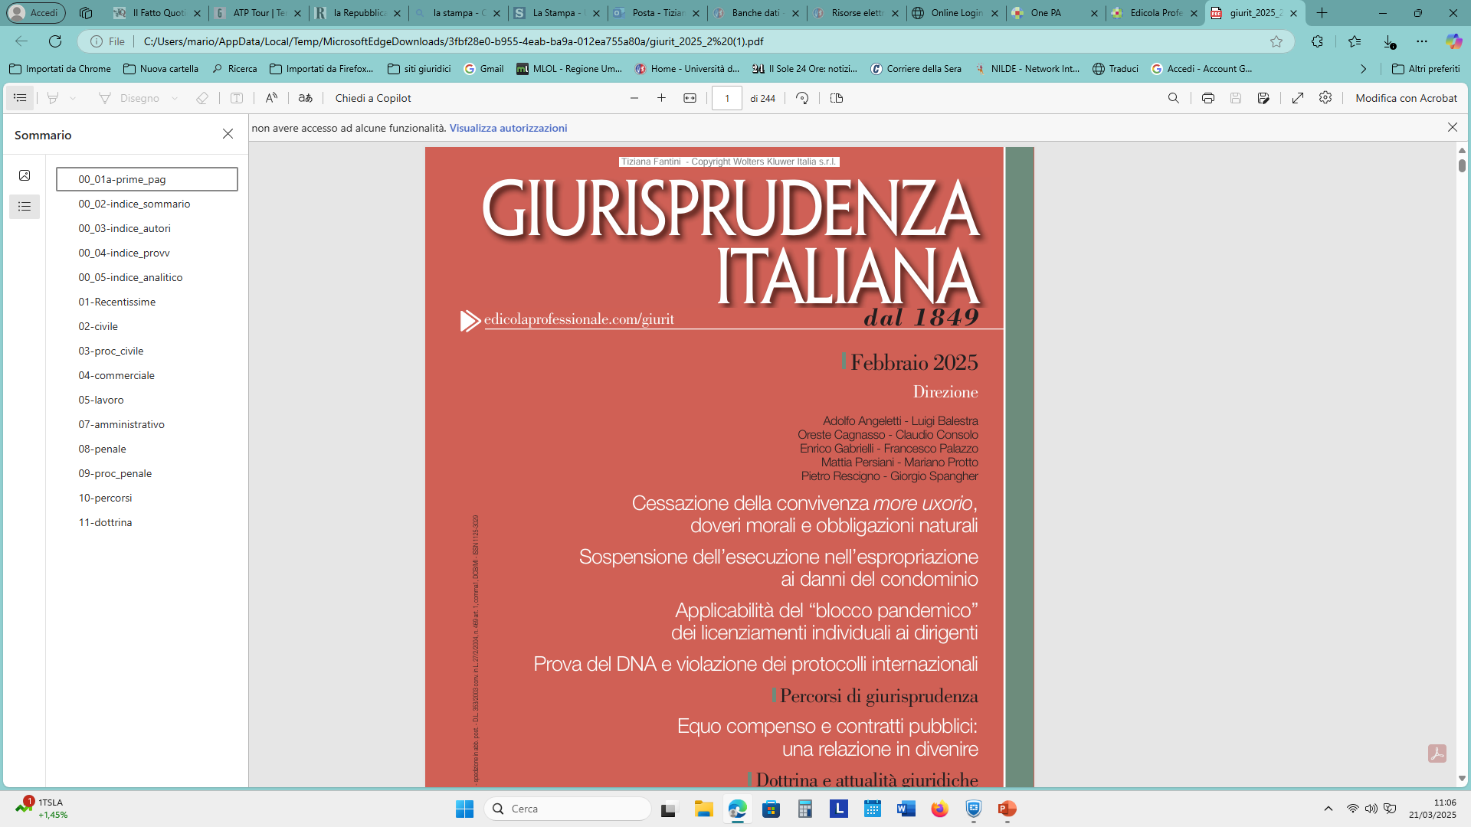

Slide 23
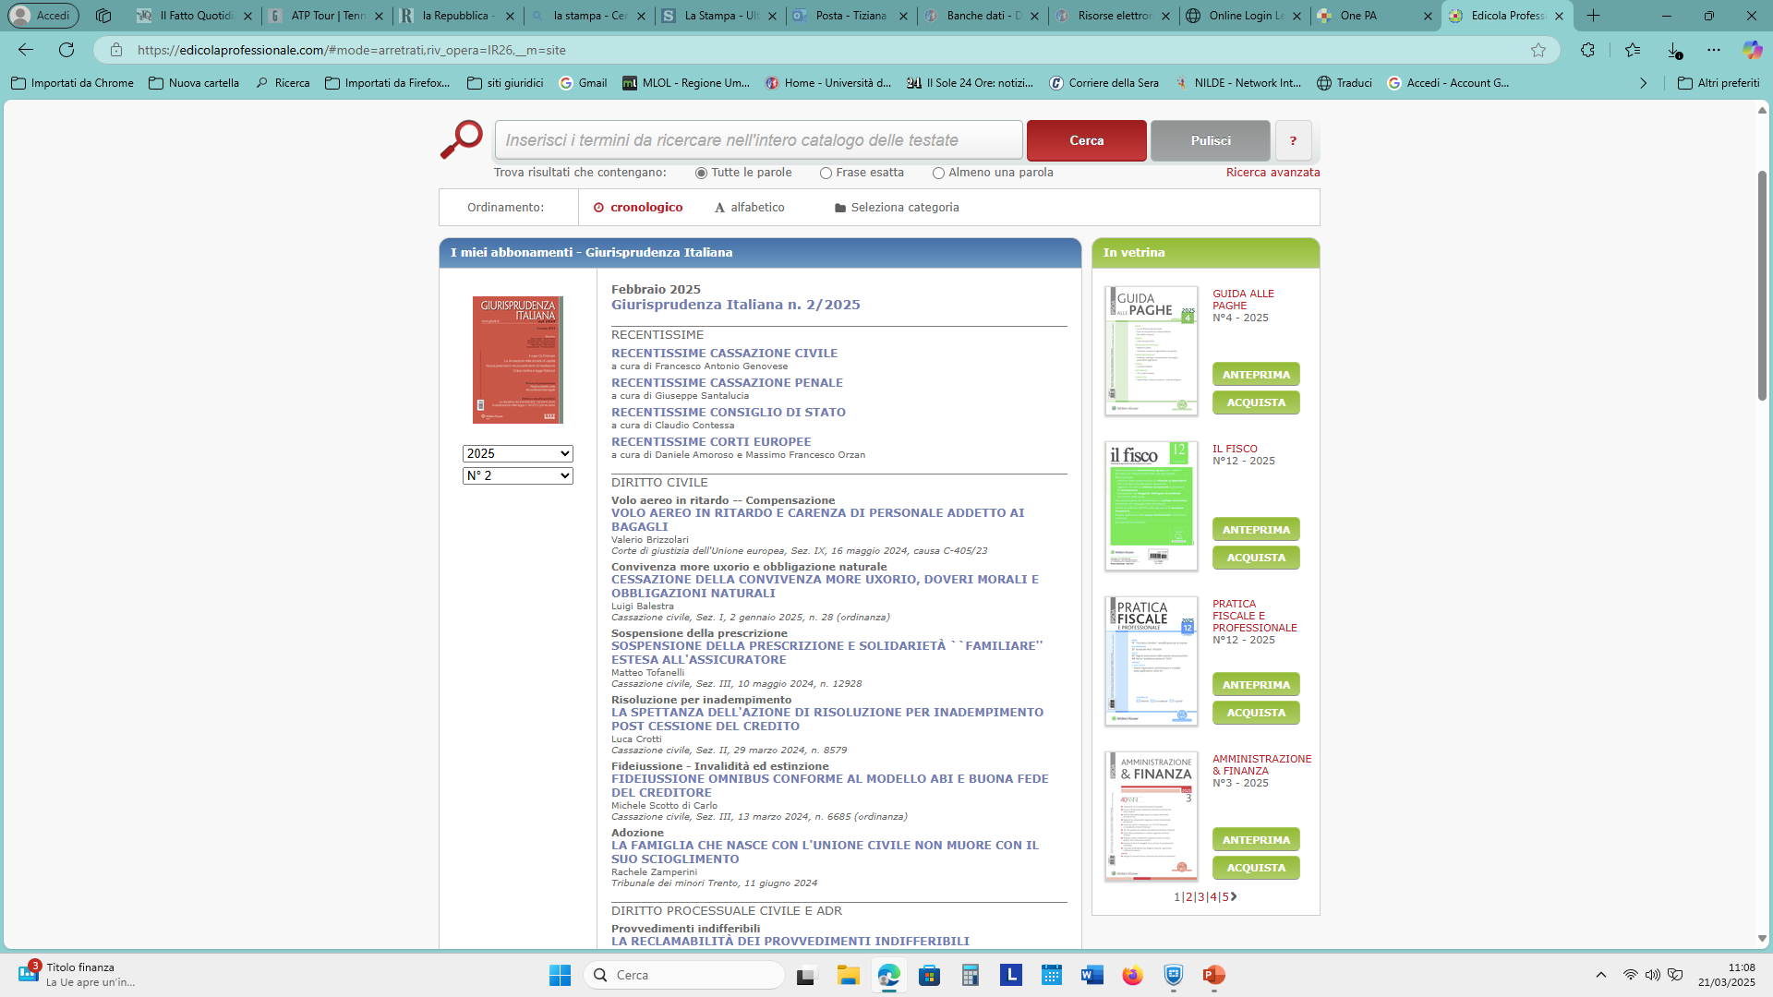

Slide 24
Arretrato 2018, n. 6

Slide 25
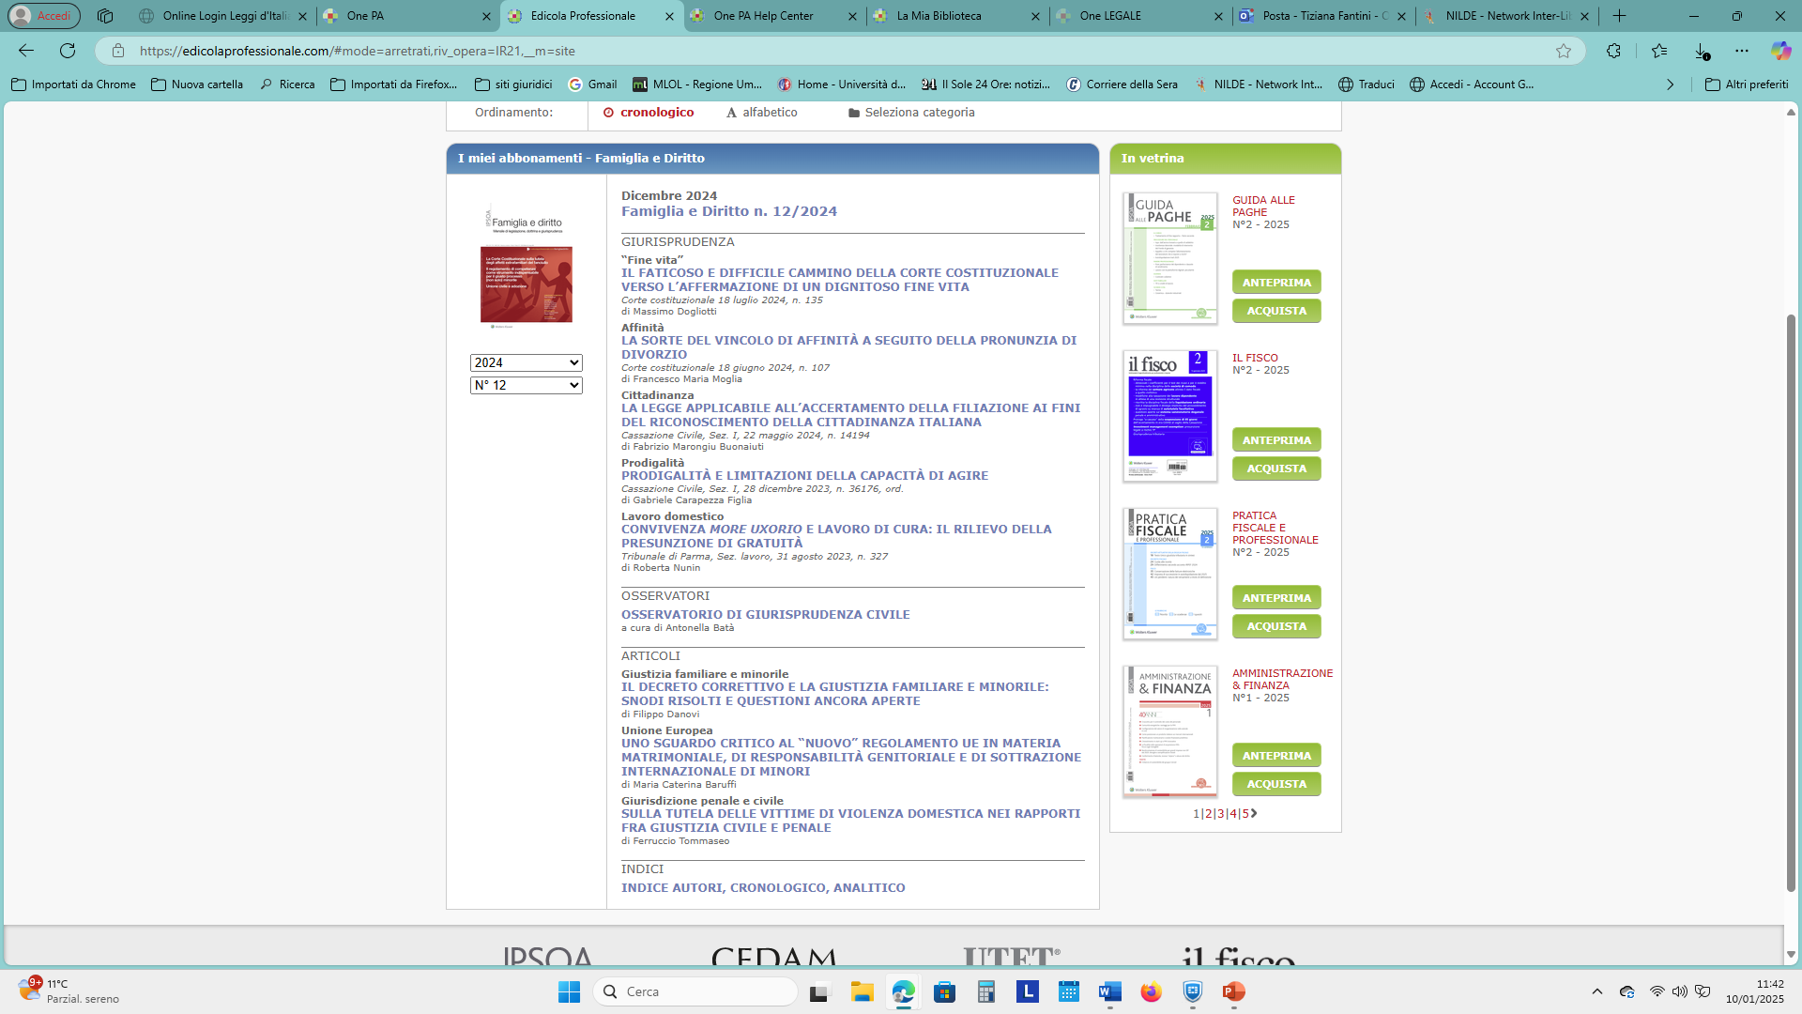

Slide 26
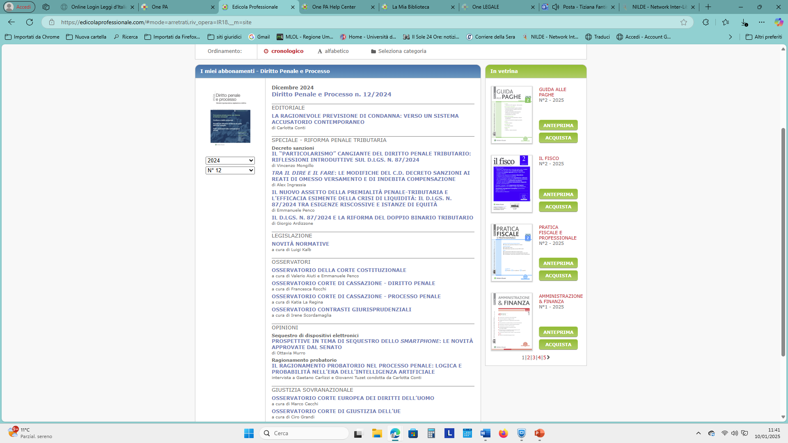

Slide 27
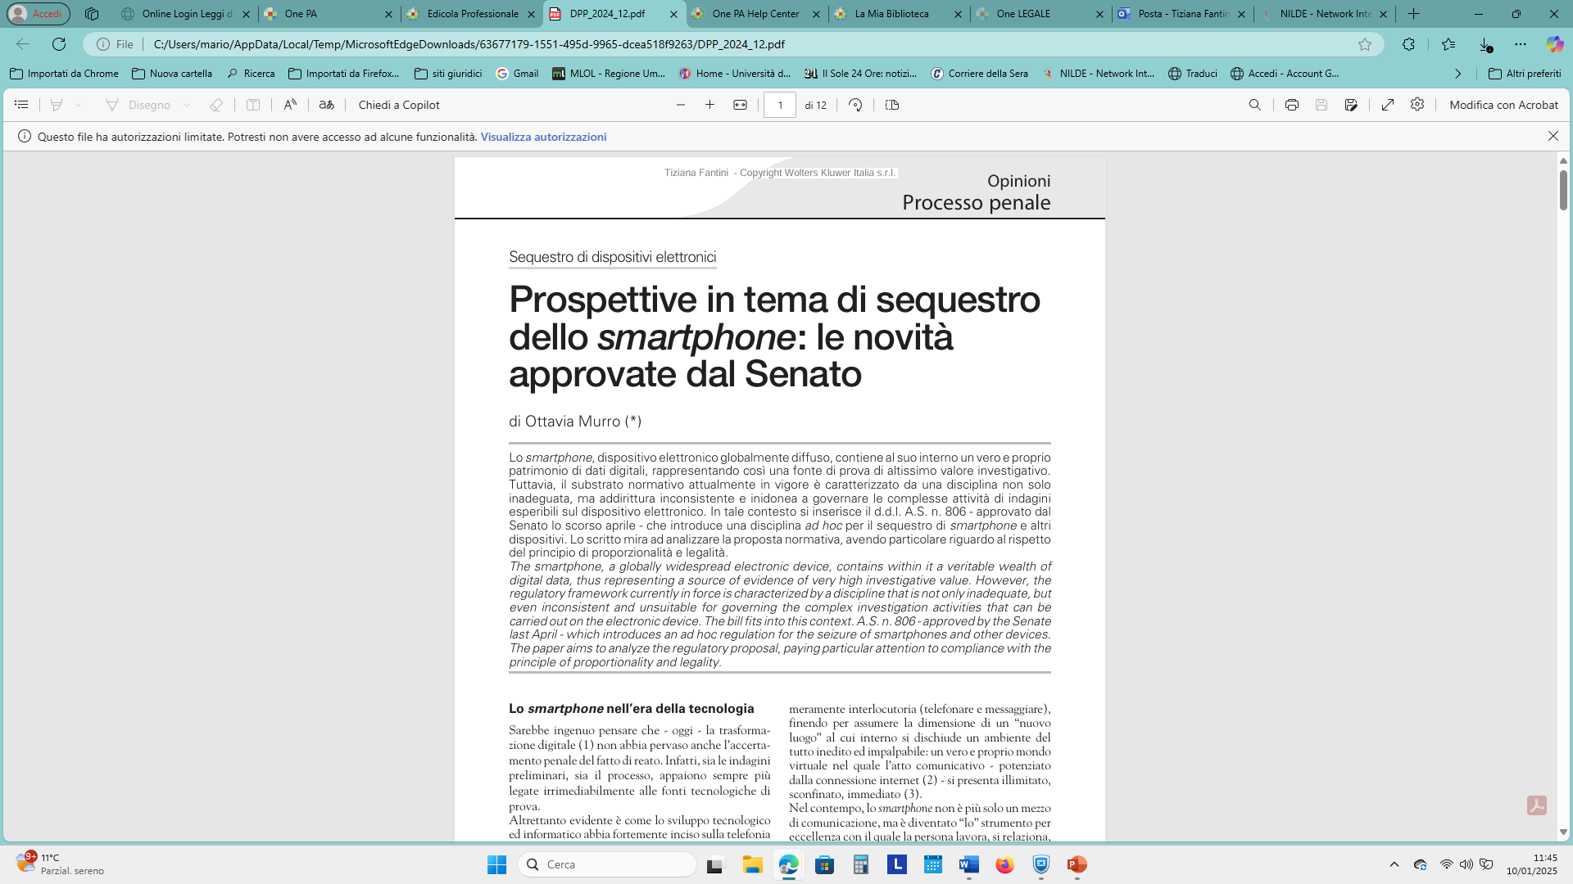

Slide 28
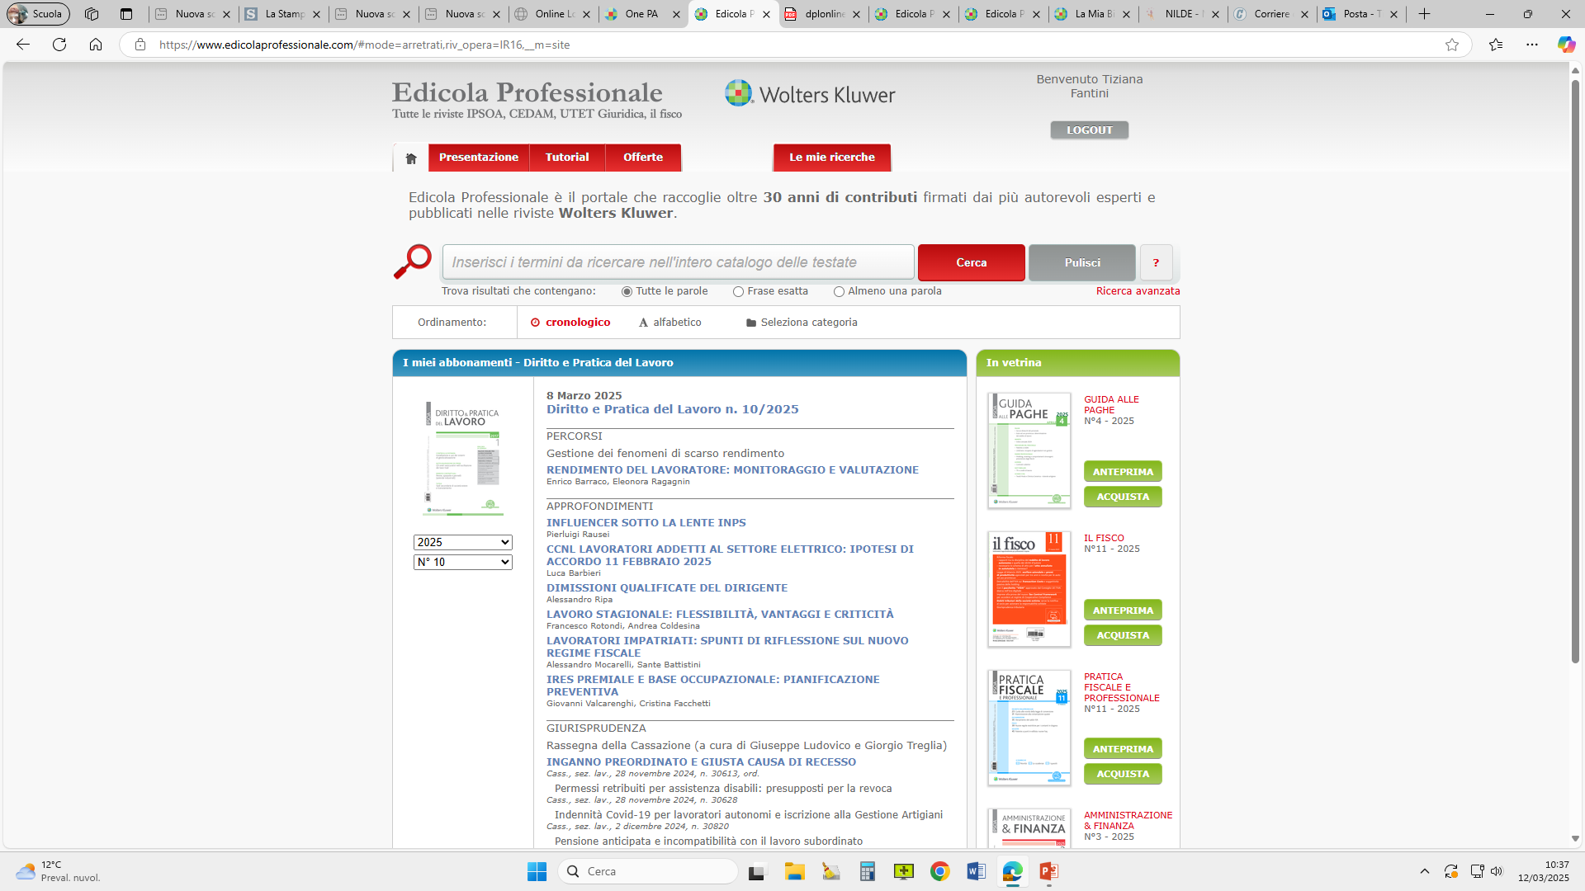

Slide 29
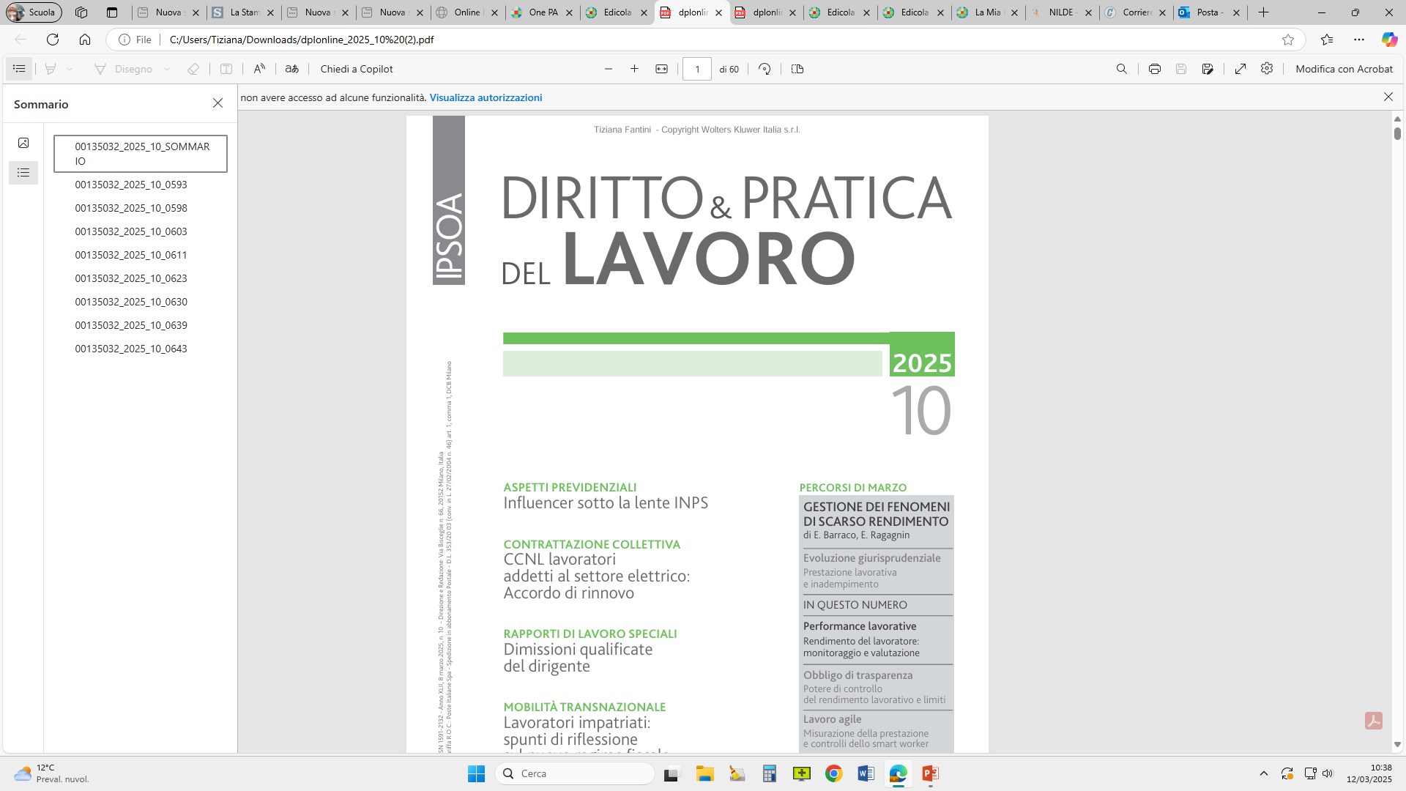

Slide 30
Come ricercare articoli in tutte le riviste presenti nella banca dati

Slide 31
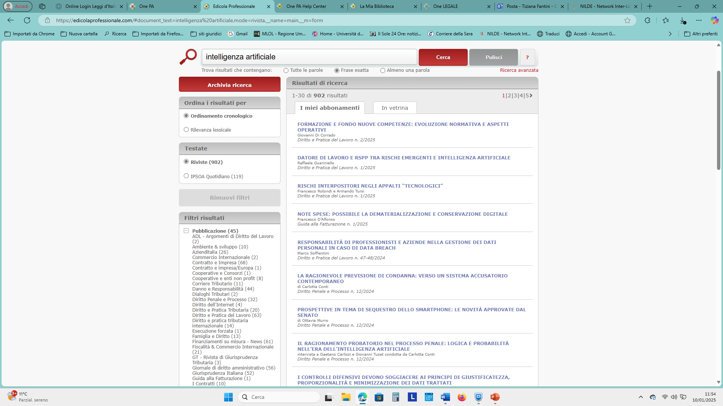

Slide 32
Inserire nella stringa di ricerca l’argomento da ricercare
tutte le parole
per frase esatta
almeno una parola)
Ordinare i risultati per:
1) ordinamento cronologico
2) rilevanza lessicale
Filtrare i risultati
per Riviste
per Ipsoa Quotidiano
Visionare i risultati tra
i miei abbonamenti
in vetrina

Slide 33
